Slide 1
Digitalización de la Micro y Pequeña Empresa de Talcahuano
Docente:
Contacto:

Slide 2
Módulo: “ELEMENTOS PRÁCTICOS DE COMERCIO ELECTRÓNICO”

Slide 3
Contenido
Introducción
Utilización de Herramientas Digitales.
Creación de tienda online.
Estrategia de venta
Elementos claves para la logística del negocio online
Principios para la administración moderna del negocio
Asociar campaña de Redes Sociales con la tienda online
Puesta en marcha de la estrategia de Ventas

Slide 4
Objetivos de esta clase
Gestión de inventarios
Modernización

Slide 5
Gestión de Inventario en eCommerce
1. Auditoría Inicial del Inventario:
Objetivo: Evaluar la cantidad y calidad de tu inventario inicial.
Pasos:
Realiza un conteo físico de todos los productos.
Verifica la precisión de los registros actuales.
2. Selección de una Plataforma de Gestión de Inventario:
Objetivo: Elige una herramienta que se ajuste a tus necesidades.
Pasos:
Investiga y selecciona una plataforma de gestión de inventario (ejemplo: Zoho Inventory, TradeGecko).
3. Categorización y Organización de Productos:
Objetivo: Facilitar la búsqueda y gestión.
Pasos:
Categoriza productos según tipo, temporada o demanda.
Asigna un lugar específico para cada categoría.

Slide 6
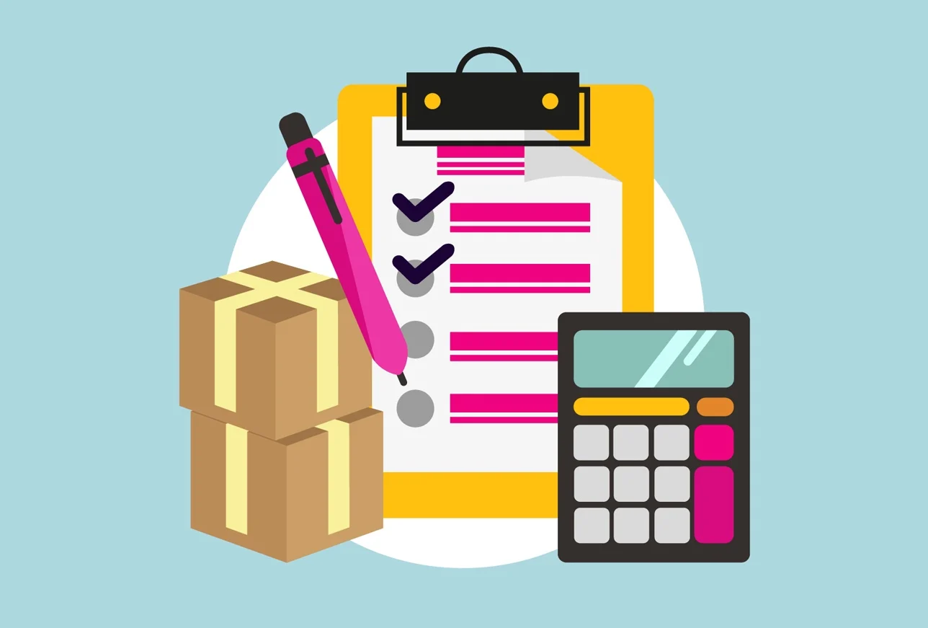
Gestión de Inventario en eCommerce
4. Establecimiento de Niveles Mínimos y Máximos:
Objetivo: Evitar escasez o exceso de inventario.
Pasos:
- Determina niveles mínimos de existencias.
- Establece límites superiores basados en la demanda y espacio de almacenamiento.
5. Implementación de Códigos de Barras:
Objetivo: Optimizar la precisión y velocidad en el seguimiento.
Pasos:
- Asigna códigos de barras a cada producto.
- Utiliza un lector de códigos de barras para actualizar el inventario.

Slide 7
Gestión de Inventario en eCommerce
6. Automatización de Procesos de Pedidos:
Objetivo: Reducir errores y tiempos de procesamiento.
Pasos:
Conecta la gestión de inventario con los pedidos automáticamente.
Implementa reglas para reabastecimiento automático.
7. Integración con Plataformas de Ecommerce:
Objetivo: Sincronizar inventario en todas las plataformas de venta.
Pasos:
Asegúrate de que tu plataforma de gestión de inventario se integre con tu tienda online (ejemplo: Shopify, WooCommerce).

Slide 8
Gestión de Inventario en eCommerce
8. Análisis de Datos y Tendencias:
Objetivo: Tomar decisiones informadas.
Pasos:
Utiliza herramientas analíticas para evaluar la rotación de inventario y las tendencias de ventas.
Ajusta tu inventario en consecuencia
Gestión de Devoluciones y Productos Obsoletos:
Objetivo: Minimizar pérdidas.
Pasos:
Establece políticas claras de devolución.
Identifica productos obsoletos y aplica estrategias de liquidación.

Slide 9
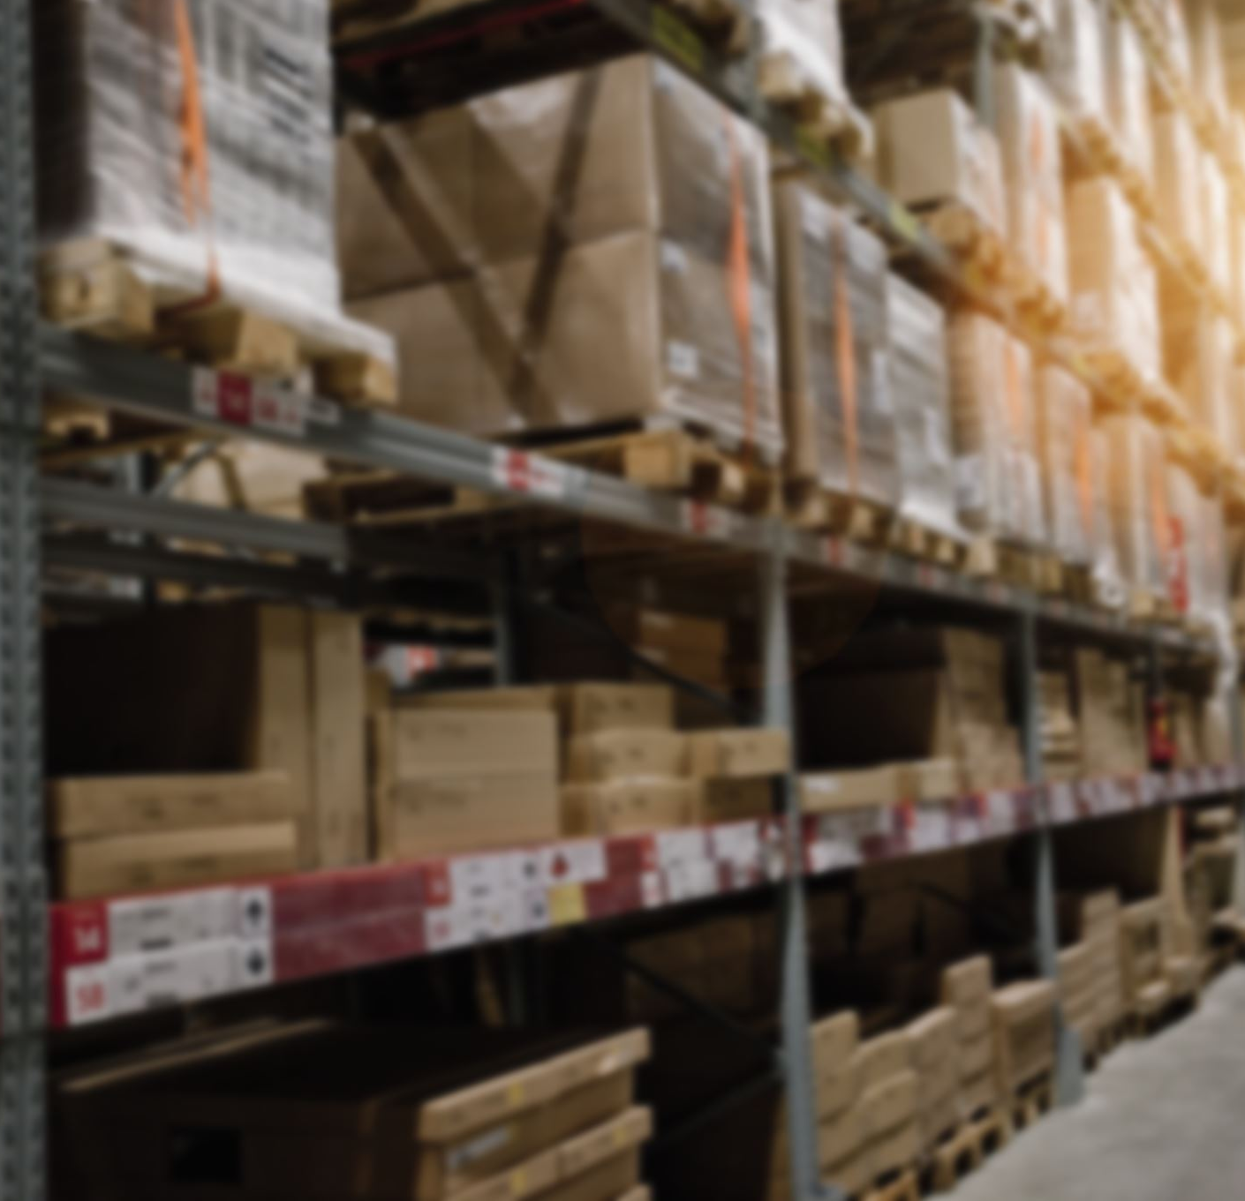
Consejos para mantener tu inventario en orden
Utiliza un Sistema de Gestión de Inventario (SGI):
mplementa un SGI que se integre directamente con tu plataforma de ecommerce. Esto facilita la actualización automática de inventario y evita errores manuales.
Seguimiento en Tiempo Real:
Utiliza herramientas y sistemas que permitan el seguimiento en tiempo real del inventario. La información actualizada es esencial para tomar decisiones informadas.

Slide 10
Establece Niveles de Reorden:
Define niveles mínimos y máximos para cada producto. Cuando el inventario alcanza el nivel mínimo, se deben generar automáticamente pedidos de reposición.
Prioriza los Productos:
Clasifica tus productos según su popularidad y rentabilidad. Esto te ayuda a priorizar la gestión de inventario y asegurar que los productos más importantes estén siempre disponibles.
Rotación de Inventario:
Implementa estrategias para la rotación de inventario, como promociones, descuentos o paquetes. Esto ayuda a evitar la obsolescencia de productos

Slide 11
Integración con Proveedores:
Establece una comunicación eficiente con tus proveedores. La integración con sus sistemas puede agilizar la gestión de pedidos y la actualización de inventario.
Auditorías Periódicas:
Realiza auditorías regulares para garantizar la precisión del inventario físico y digital. Identifica discrepancias y toma medidas para corregirlas.
Automatización de Procesos:
Automatiza procesos siempre que sea posible. La automatización reduce errores y mejora la eficiencia en tareas como la actualización de inventario y la generación de informes.

Slide 12
Implementa Tecnología de Código de Barras:
Utiliza tecnología de código de barras para agilizar el proceso de seguimiento y reducir errores humanos en la entrada de datos.
Ofrece Notificaciones de Stock:
Configura notificaciones automáticas para alertarte cuando los niveles de inventario estén bajos. Esto permite una respuesta rápida para evitar la falta de existencias.
Planificación para Temporadas Altas:
Anticípate a temporadas de alta demanda planificando y ajustando tu inventario en consecuencia. Esto evita situaciones de falta de existencias durante periodos críticos.

Slide 13
Promociones Estratégicas:
Utiliza promociones y ofertas estratégicas para gestionar el inventario. Puedes implementar ventas flash o descuentos para mover productos más lentos.
Optimiza la Logística:
Optimiza los procesos logísticos para reducir los tiempos de entrega. Una logística eficiente contribuye a una gestión de inventario más efectiva.
Analítica y Reportes:
Utiliza herramientas analíticas y generación de informes para evaluar el rendimiento del inventario y tomar decisiones informadas.
Mejora Continua:
Siempre busca maneras de mejorar tus procesos de gestión de inventario. Escucha el feedback de los clientes y ajusta tus estrategias según sea necesario.

Slide 14
Revisión final de productos del módulo eCommerce
- Scopecanvas final
- Embudo de ventas eCommerce
- Perfil tienda virtual

